Slide 1
美年体检信息管理系统
培 训

Slide 2
目 录 一、体检系统操作部份功能介绍 二、检查、检验项目的增加 二、设备连接部份 三、常见问题处理部份

Slide 3
一、系统简介
本系统是由美年体检自主开发的一套适用于医疗体检的全面的信息管理系统。
本系统包含预约管理、前台管理、检查管理、检验管理、收费管理、仓库管理等模块，可以实现对体检客人整个体检过程的跟踪管理 从预约到登记，到体检，以及最后的报告单查看，都可以通过本系统来完成。

Slide 4
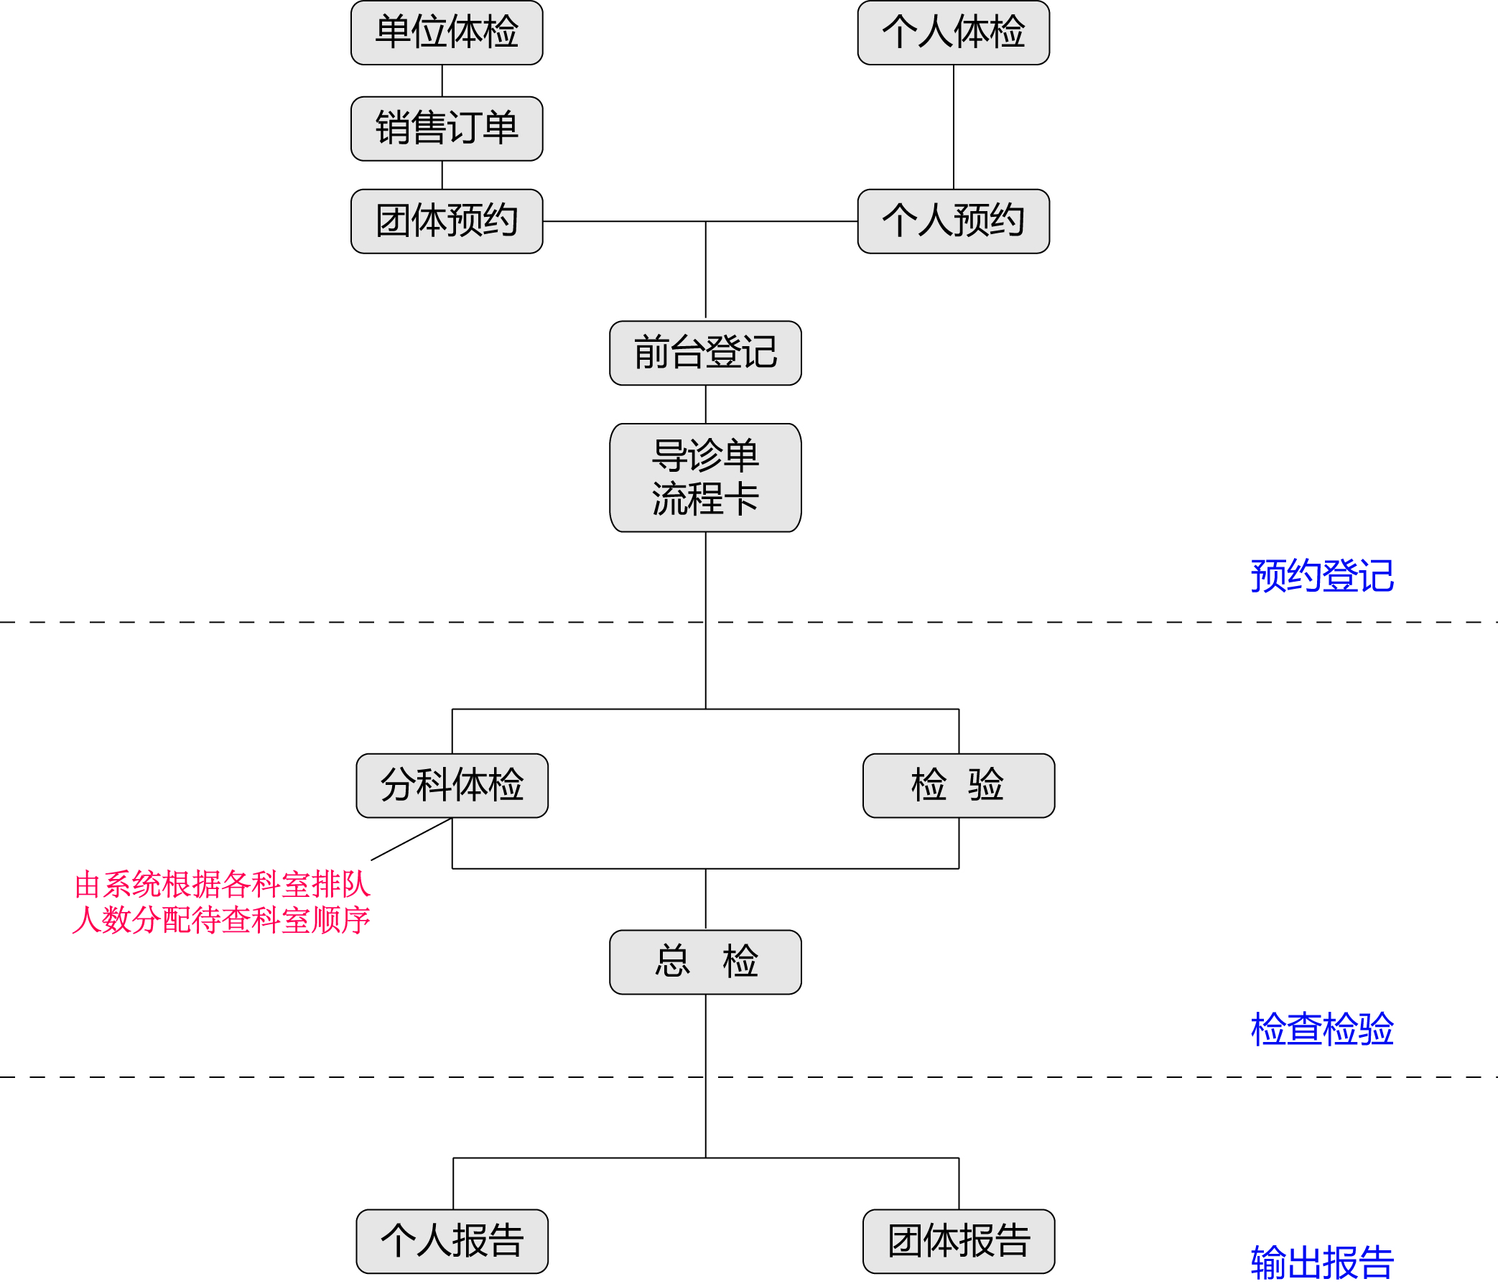
全国单
体检系统流程：

Slide 5
全国单、销售内勤、前台
流程中相关操作人员
新预约
收银员、前台（团单）
已缴费
前台
前台已登记
科室医生
检查完毕
总检医生
待打印
报告打印室
报告已打印

Slide 6
客人的六种状态：
1、新预约:体检系统里已经存在客人信息，但客人还未来体检。
客人体检信息必须提前将姓名、性别、身份证号或出生日期、所属单位、体检套餐体检、成交金额录入体检系统。
2、已缴费：体检费用已经做过确认。只有在费用已经确认的情况下，客人才允许做体检。收款方式有：单位挂账、现金、信用卡、体检卡、微信、支付宝
3、前台已登记：已经给客人办理完体检手续。只有客人在此状态以及“前台已登记”状态下，各个科室才能保存体检结果。前台工作有：打印导引单、打印条码、拍照、分配流程卡号
4、检查完毕：客人“所有”检查项目都已做完。系统会提示客人回到前台，由前台核实体检项目是否全部做完，并收回导引单和流程卡。包括：检查项目、检验项目
5、待打印：已经可以打印报告。这个时候所有科室都已经无法修改结果
6、报告已打印：客人的报告已经打印。*只有变成“报告已打印”状态，通过网络数据传输到集团服务器，客人才能在网上查询体检结果。

Slide 7
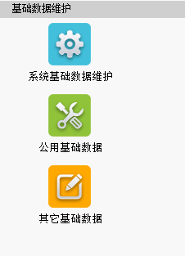
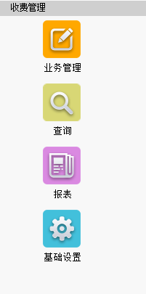
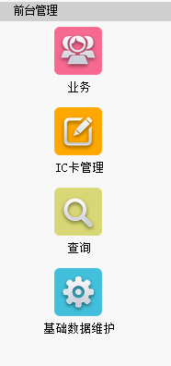
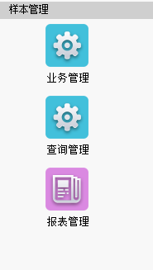
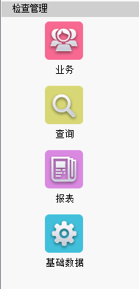
体检系统主要模块(一)：
系统管理员
财务部
收银员
前台组
采血组
采血台
检查组
检查科室

Slide 8
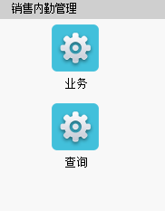
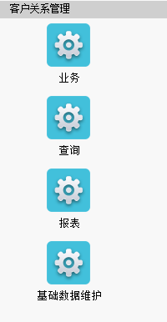
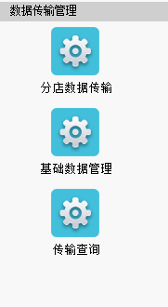
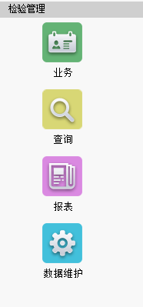
体检系统主要模块(二)：
销售订单
客服人员
往集团上传数据
检验科检验数据录入

Slide 9
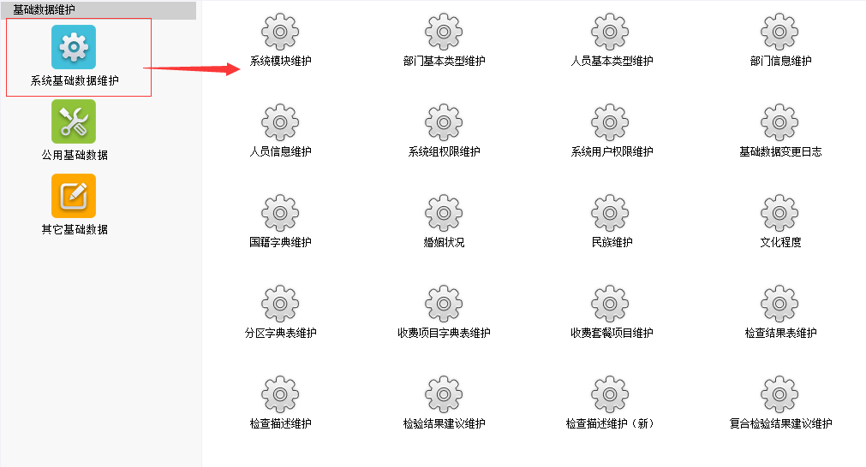
各模块对应功能：
部门、科室增加
增加科室医
生及操作员
操作员所属
组权限维护
对操作员
单独授权
查询操作
日志记录
1、增加项目（科室）
2、修改价格
1、增加收费项目
2、修改价格
项目对应检查部位
项目归类

Slide 10
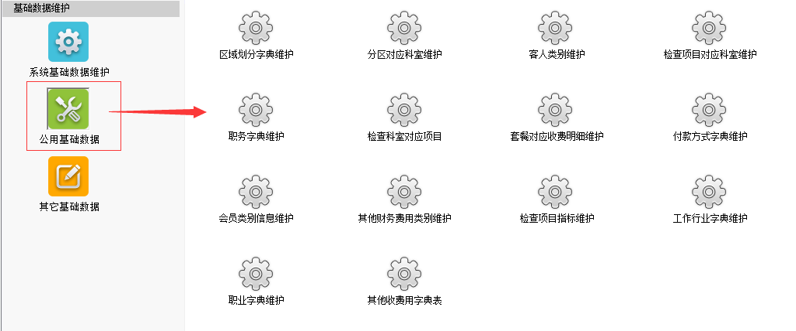
哪些科室参于排队，以及科室排队的开关
检查项目哪些检查科室来完成
科室可以完成哪些检查项目

Slide 11
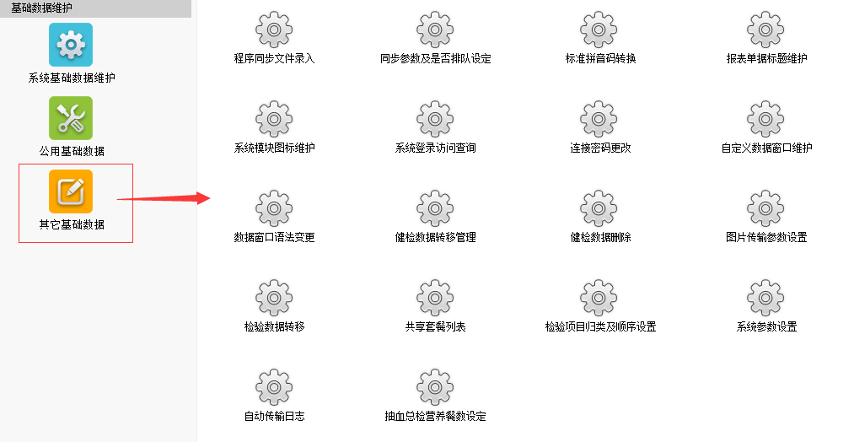
导检单设计

Slide 12
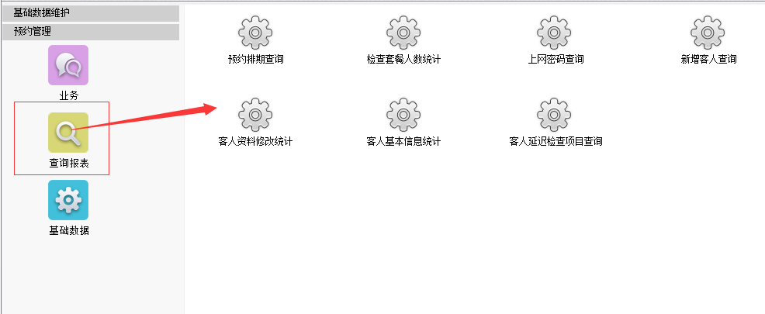

Slide 13
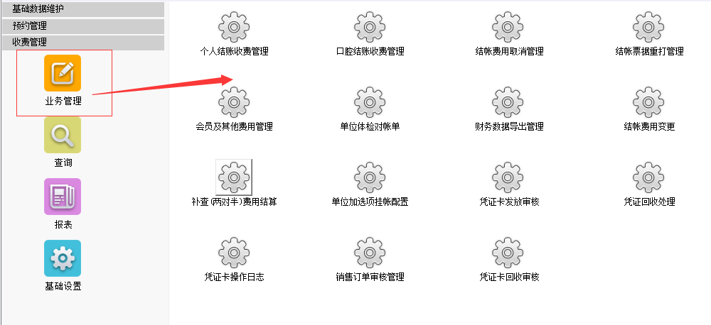
收银收费操作

Slide 14
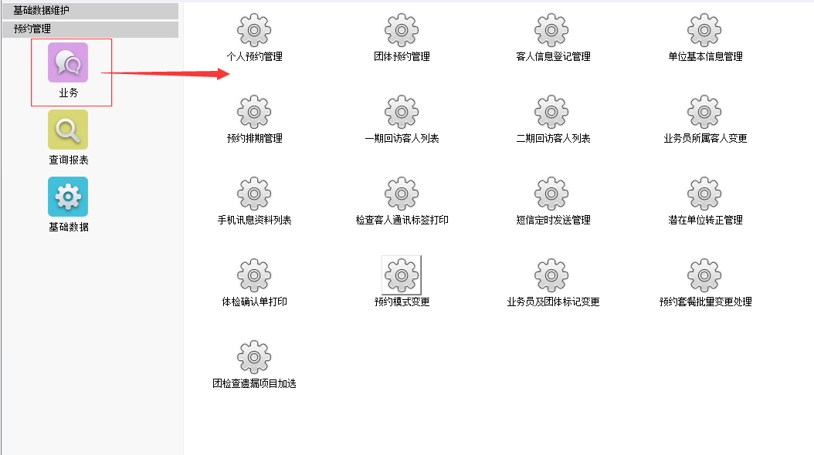

Slide 15
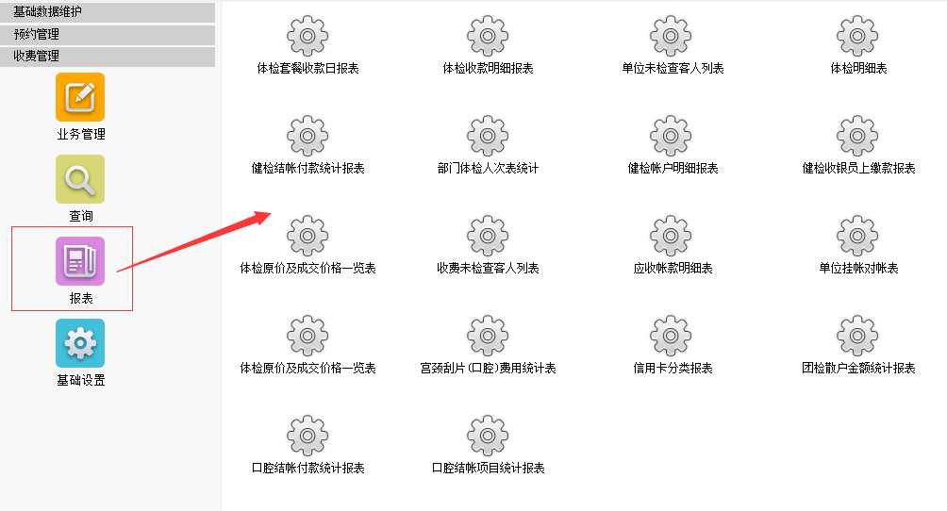
销售额查询

Slide 16
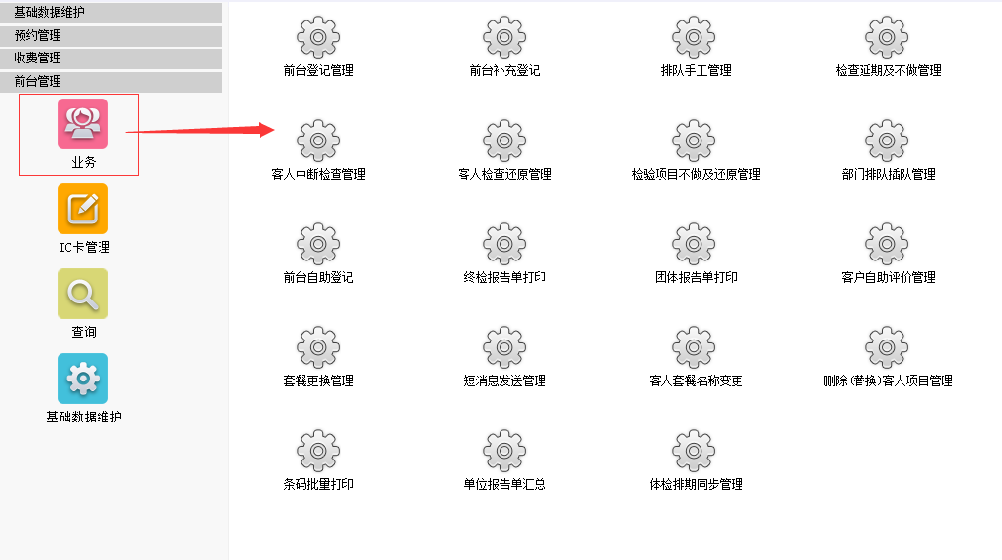
前台登记、开卡
适用于外检开卡
适用于手工干预客人排队
查看检查科室排队情况
体检报告打印
这里可以导出客人电子报告

Slide 17
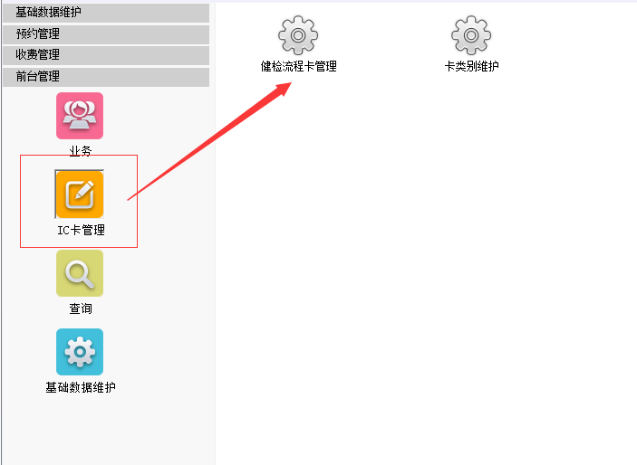
流程卡初始化

Slide 18
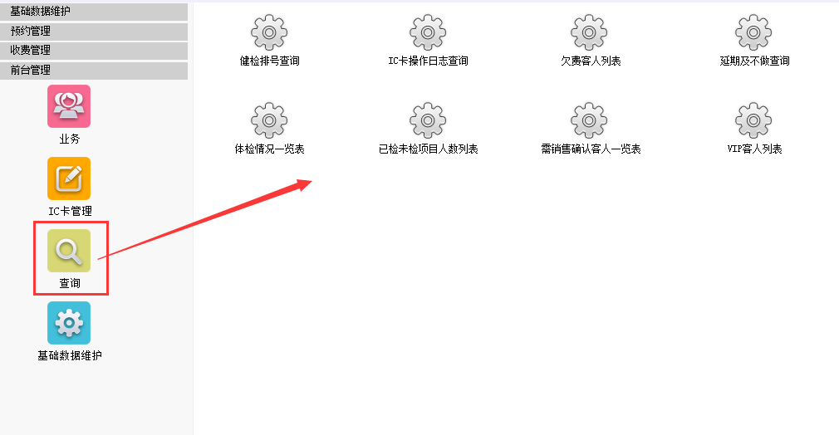

Slide 19
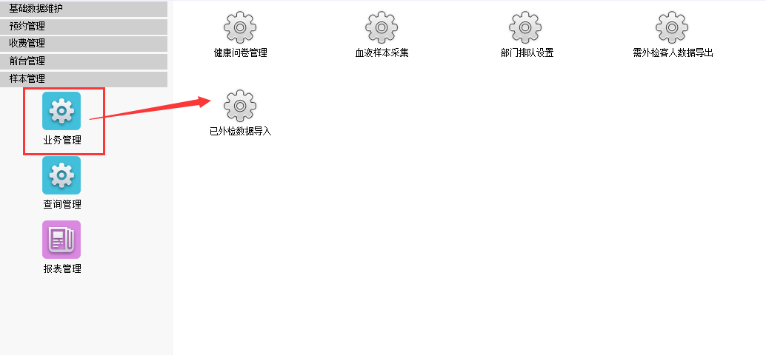
抽血窗口使用

Slide 20
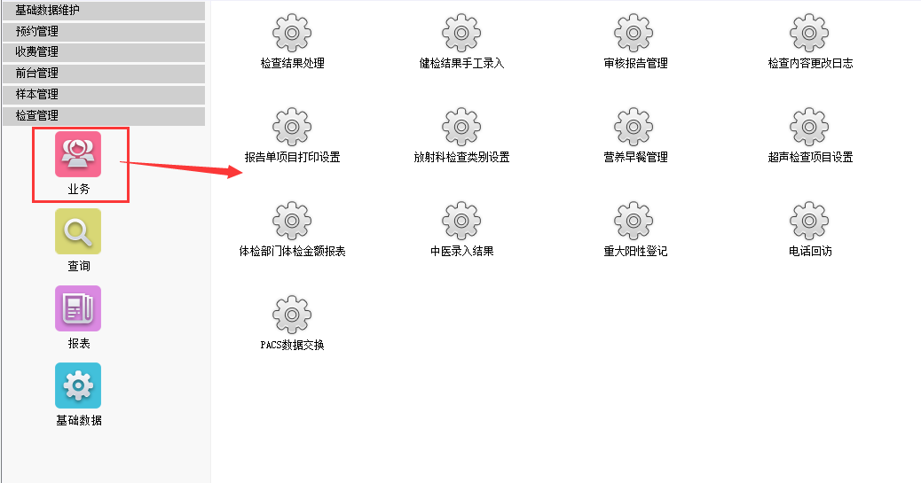
各检查科室及总检（总检使用）
重大阳性上报录入

Slide 21
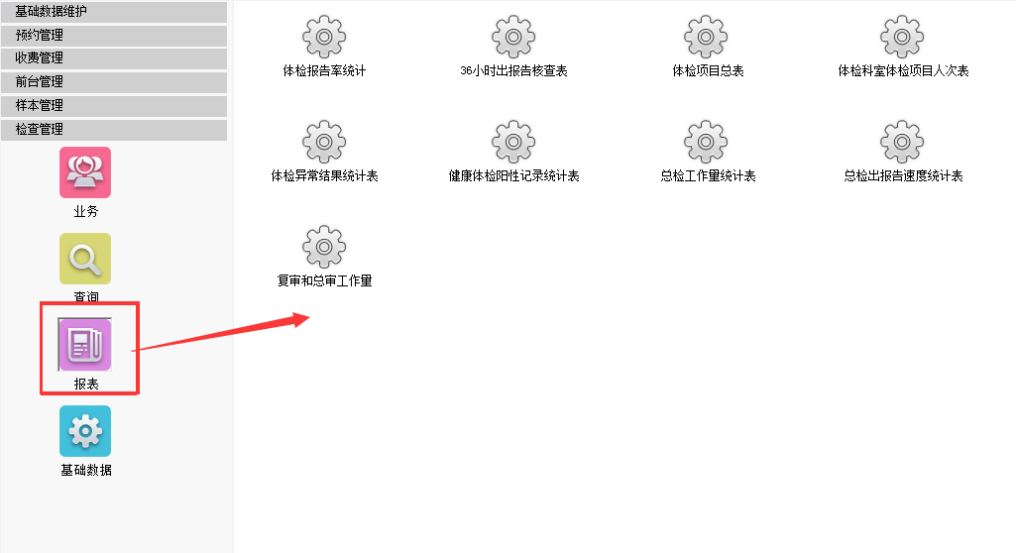
科室工作量查询、项目查询

Slide 22
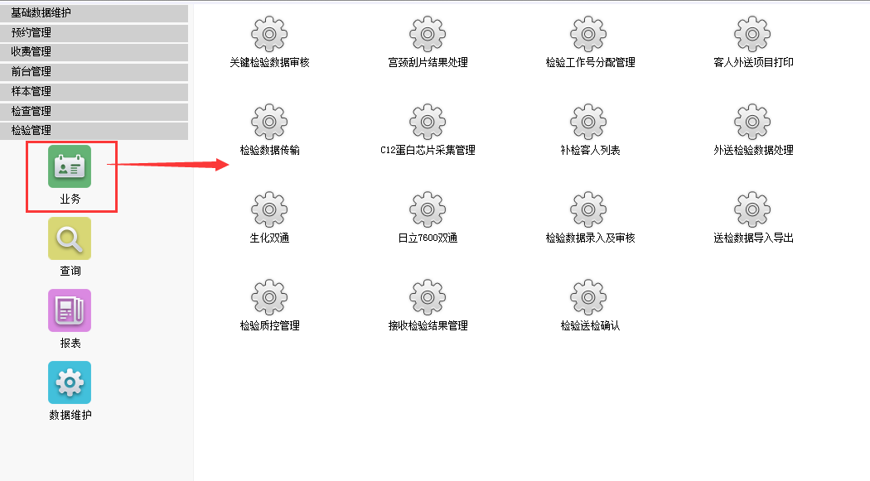
外送TCT结果导入
检验科对客人样本分配检验号
检验科的人员录入检验结果
针对分院不设检验科，每天需将检验数据上传到总院

Slide 23
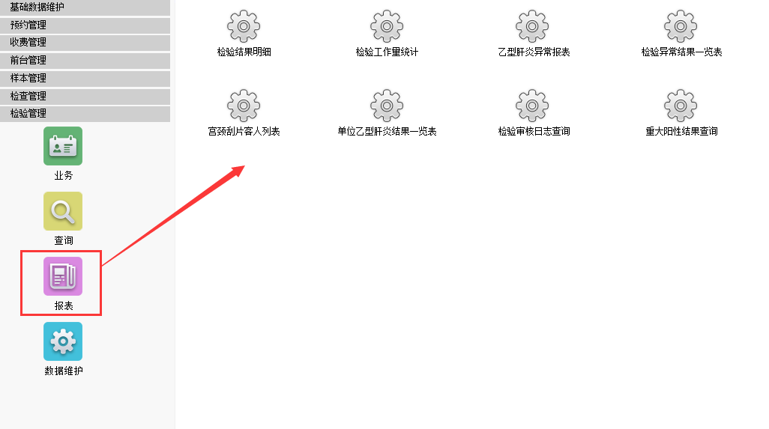

Slide 24
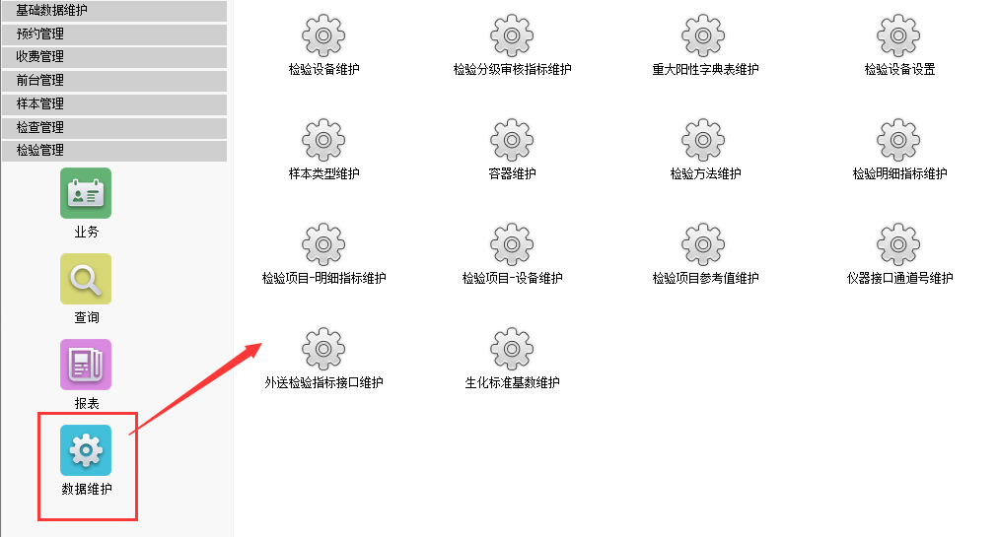
检验项目明细指标的增加
检验套餐对应的检验明细指标设置
检验项目由哪个设备来做检验
检验项目对应的参考值维护
检验项目对应设备通道号设置

Slide 25
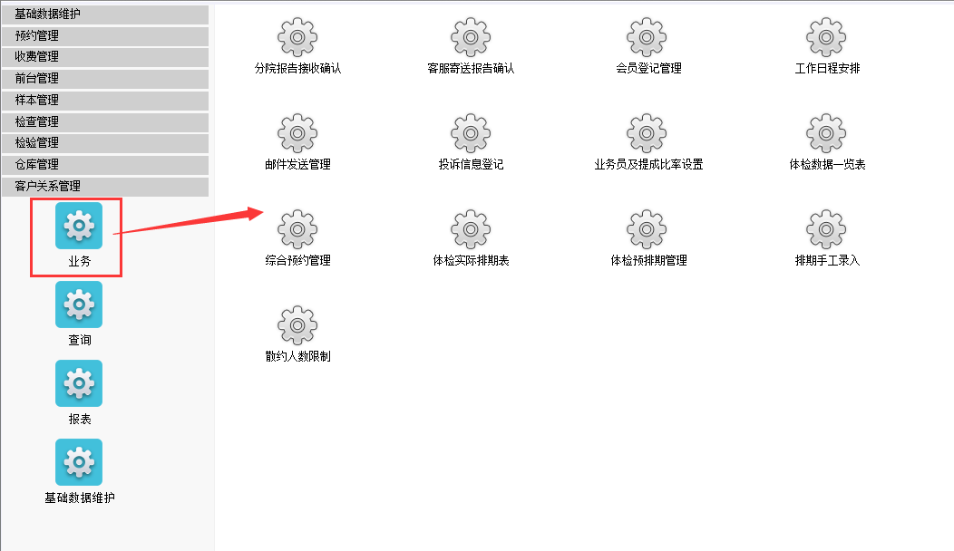
报告接收管理
客人预约登记，以及预约短信发送
查看实际排期情况
散户预约人员控制

Slide 26
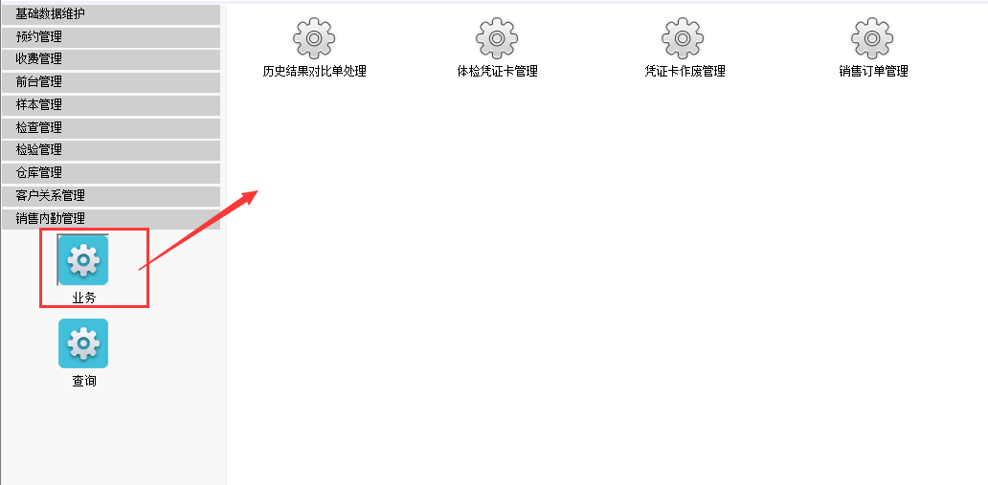
销售订单录入

Slide 27
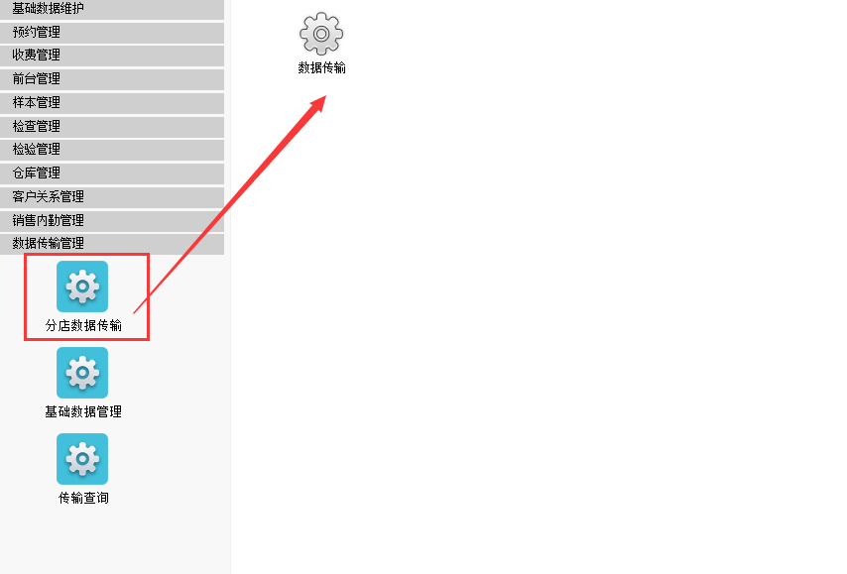
往集团上传和下载数据，以及往销售系统下载销售人员、体检单位信息

Slide 28
客户端电脑ORACL数据库的安装：
ORACLE 9I
安装于windows xp操作系统
ORACLE 11G
安装于windows 7以上操作系统
安装注意事项：
存放数据库的文件夹名称只能是英文名称，不能是中文名称，若是中文名称，在安装过程中会报错。

Slide 29
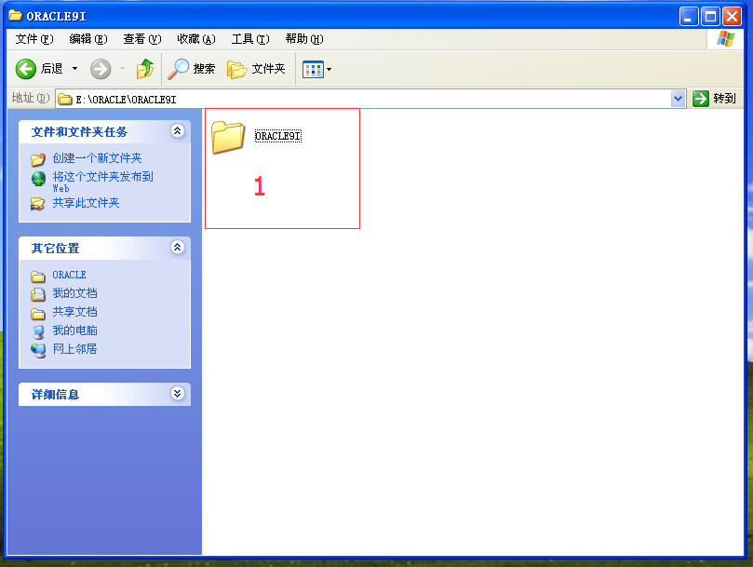
ORACLE 9I数据库安装步骤：

Slide 30
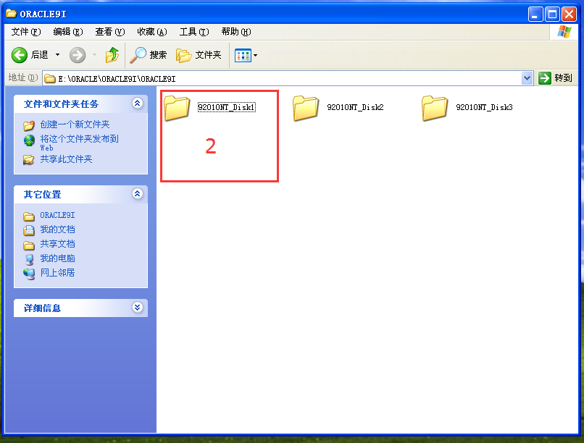

Slide 31
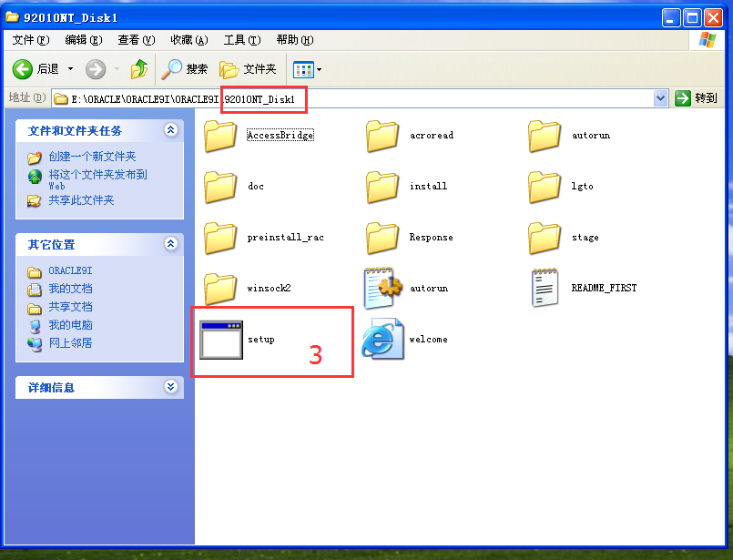

Slide 32
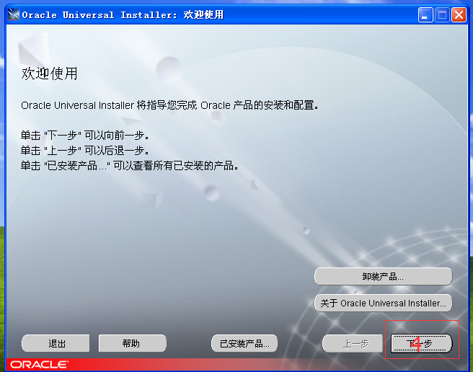

Slide 33
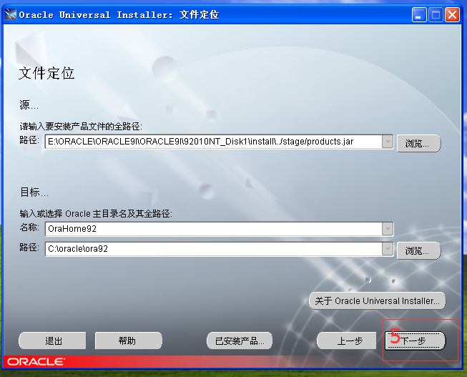

Slide 34
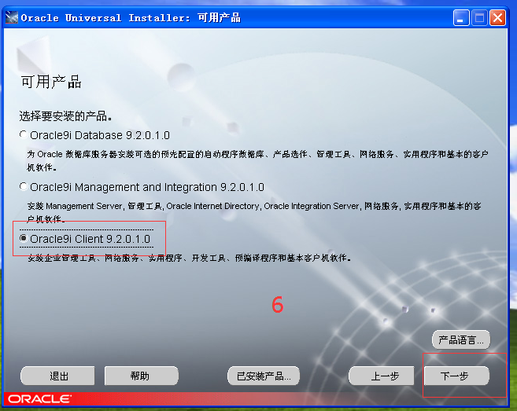

Slide 35
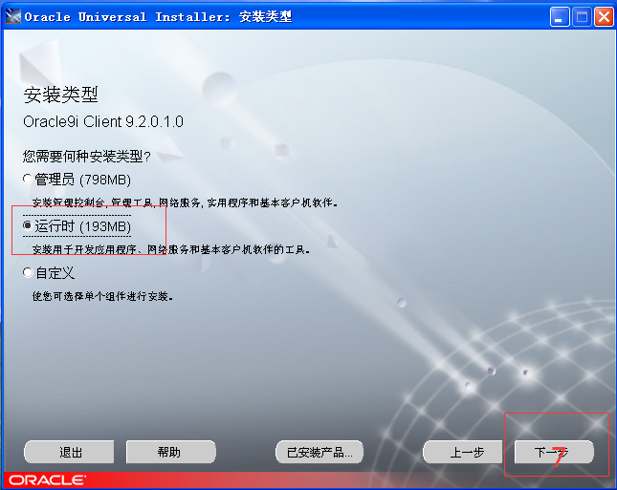

Slide 36
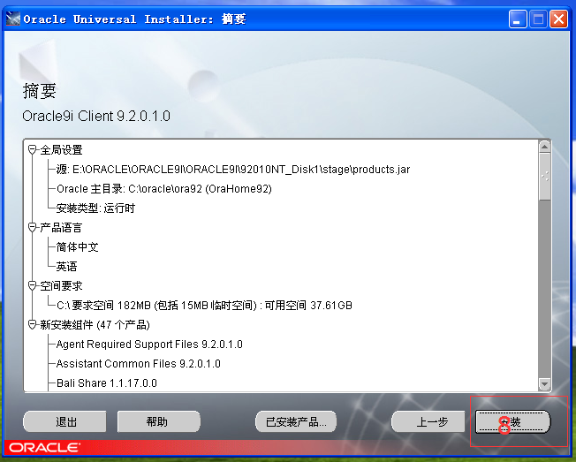

Slide 37
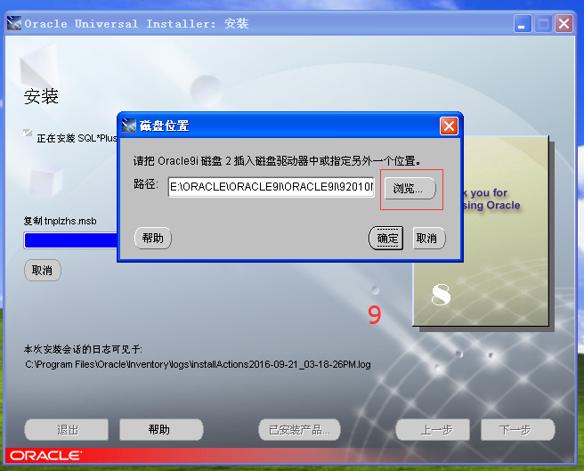

Slide 38
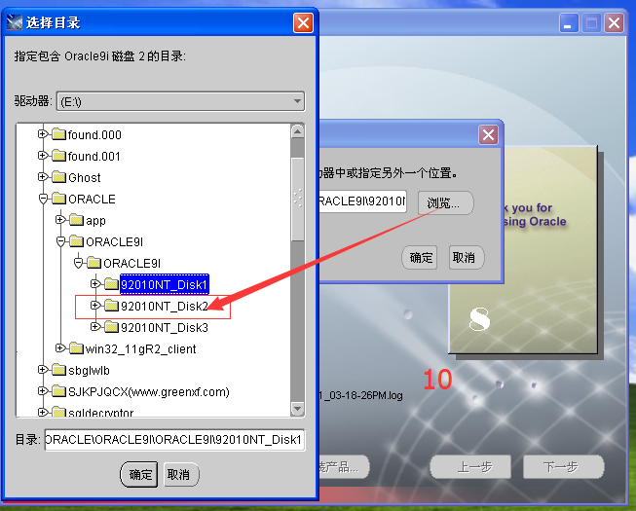

Slide 39
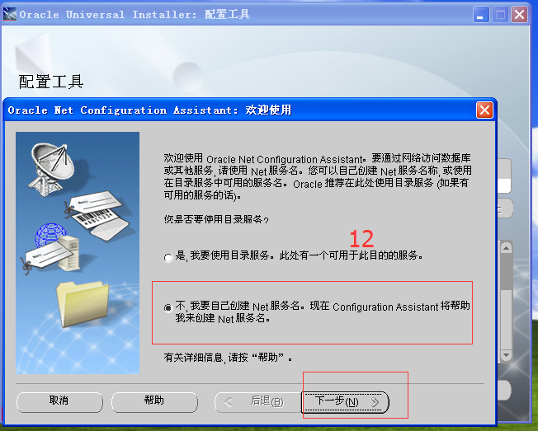

Slide 40
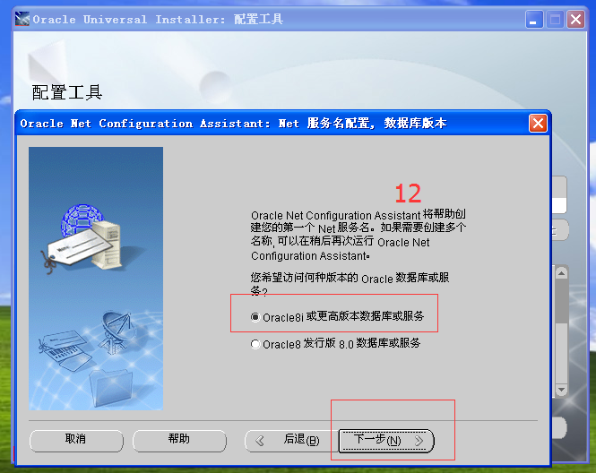

Slide 41
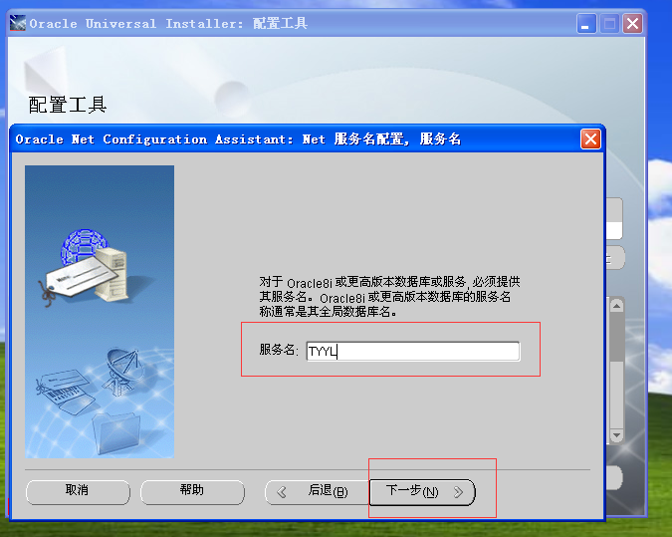
大写

Slide 42
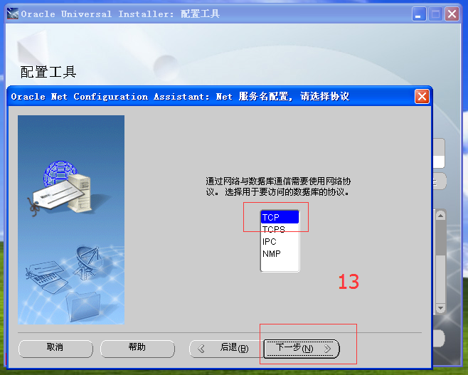

Slide 43
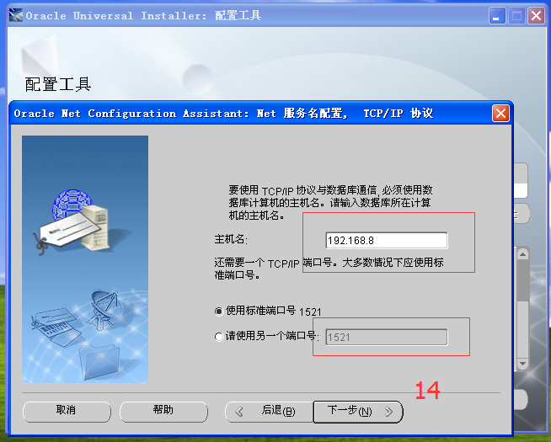
数据服务器IP地址
只能是1521端口

Slide 44
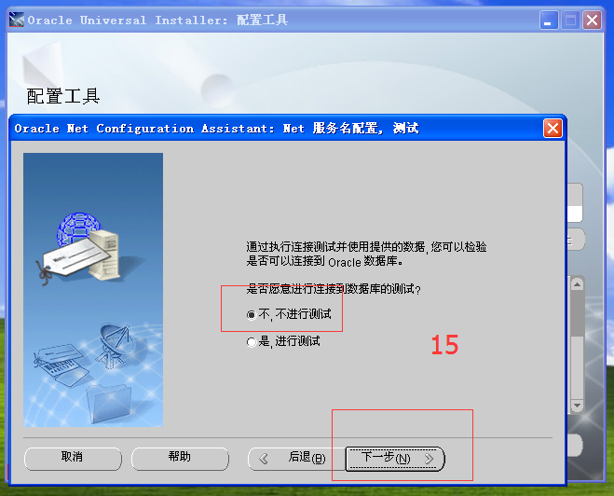

Slide 45
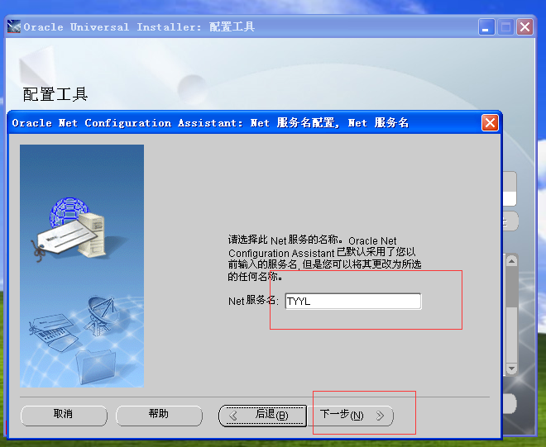

Slide 46
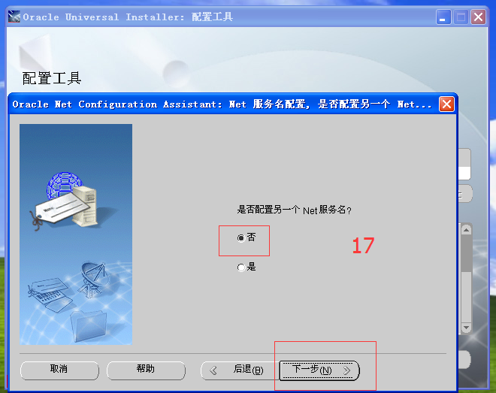

Slide 47


Slide 48
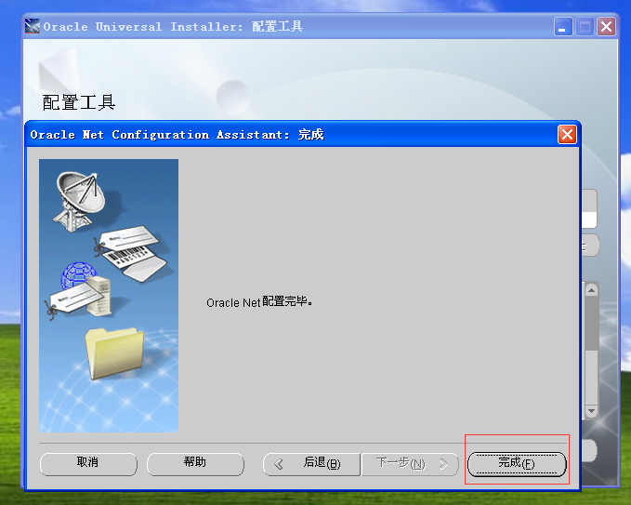

Slide 49
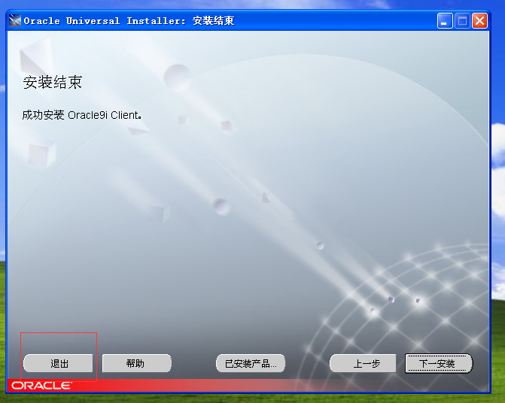

Slide 50
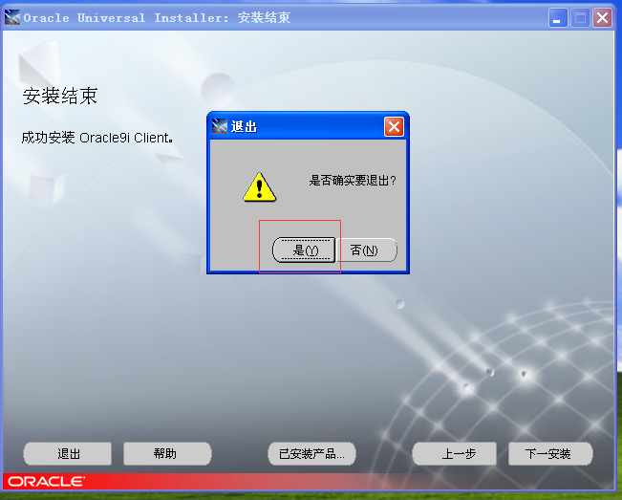

Slide 51

Oracle 11G安装步骤：

Slide 52


Slide 53


Slide 54


Slide 55


Slide 56


Slide 57



Slide 58


Slide 59


Slide 60

数据服务器IP地址

Slide 61


Slide 62


Slide 63


Slide 64


体检系统的配置：
数据库安装并配置完成，找到体检系统所在文件夹(programmljj),并找到下两个文件，根据操作系统版本选择运行相应的批处理文件（右键，以管理员身份运行）：
reg_ocx_win7.bat (win7以上系统)
reg_ocx_xp.bat （winxp系统）
把programmljj中的“美年大健康.exe”发送快捷方式到桌面即可；
双击运行“美年大健康.exe”进入体检系统了。

Slide 65
美年大健康体检系统 （检查）检验项目增加
操作流程

Slide 66







检查、检验项目增加流程：
1、检查项目
2、检验项目
1
2
3
4
5
收费项目字典表维护
收费套餐项目维护
项目对应科室
项目对应部位
项目归类
1
2
3
6
4
5
收费项目字典表维护
收费套餐项目维护
项目对应设备
项目对应明细指标
项目通道号对应
项目归类

Slide 67

一、检查项目的增加
（一）、首先增加检查科室里能看到的客人检查项目
在体检系统里的“基础数据维护”——“收费项目字典表维护”，打开后，选择“体检项目”，如图：

Slide 68
（二）、点击上面的“增加”按钮
红色框的地方为必填项目：
项目简体名称：为需增加检查项目的名称 单价：为该项目的收费标准
有效否：为该项目是否有效，即是否在使用 样本类型：查检项目的样本类型均为体液
打开对象名：为该项目为哪个科室类型来做 憋尿否：为该检查项目是否需要“憋尿”或“空腹”等
检查人群：为该项目是针对检查人员性别 血管颜色：检查项目默认为黑色
拼音码：为该项目拼音的第一个字母 是否检验：为该项目是否为检验项目
每次检查时间：为该项目客人检查时所需时间 排列顺序号：为导检单所在的顺序，按项目检查部
位类型进行编号

Slide 69


Slide 70

标红所有项目填完整后，点击“保存”，保存后再“双击”刚才所加项目，勾选该项目科室需要检查内容。

Slide 71

把刚才增加“检查项目”让前台能看得

Slide 72

增加完毕后，双击刚增加的项目名称。见下图：

Slide 73

检查项目对应科室：

Slide 74

检查项目对应部位：

Slide 75


Slide 76



Slide 77

（四）、把刚才增加“检查项目”让前台能看得

Slide 78

套餐名称：为需要增加的项目名称
对应单位：为该项目对应的单位名称，一般为“XX散户单位”，例如：昆明散户单位
单价：为该项目收取客人的收费标准，此价格必须与 里的价格一致
允许折扣：为该项目是否允许打折
加项否：为该项目是否可以用于加项，一般为“是”
拼音码：为该项目全拼的第一个字母
套餐对应性别：若该项目检查人员为女性，这里就选择“女”，如果是男女通用则选择“全部”
有效否：该项目是否有效
排列顺序号：为导检单所在的顺序，按项目检查部位类型进行编号

Slide 79
（五）、增加完毕后，双击刚增加的项目名称。见下图：

Slide 80

点击“新增”，在“收费项目名称” 里找到与之相对应的项目名称后，保存即可。

Slide 81

二、检验项目的增加

Slide 82
（一）、红色框的地方为必填项目：
项目简体名称：为需增加检验项目的名称 单价：为该项目的收费标准
有效否：为该项目是否有效，即是否在使用 样本类型：查检项目的样本类型均为血液
打开对象名：为检验项目 憋尿否：为该检验项目是否需要“空腹”等
检查人群：为该项目是针对检查人员性别 血管颜色：根据检验科情况，确定血
拼音码：为该项目拼音的第一个字母 是否检验：为该项目是否为检验项目
条码否： 选择“是”

Slide 83


Slide 84
增加完毕后，双击刚增加的项目名称。见下图：

Slide 85

（二）、增加完成后，把新加的检验项目的明细指标进行增加。

Slide 86

（三）、给检验项目对应检验设备

Slide 88
套餐名称：为需要增加的项目名称
对应单位：为该项目对应的单位名称，一般为“XX散户单位”，例如：昆明散户单位
单价：为该项目收取客人的收费标准，此价格必须与 里的价格一致
允许折扣：为该项目是否允许打折
加项否：为该项目是否可以用于加项，一般为“是”
拼音码：为该项目全拼的第一个字母
套餐对应性别：若该项目检查人员为女性，这里就选择“女”，如果是男女通用则选择“全部”
有效否：该项目是否有效

Slide 89
（五）、增加完毕后，双击刚增加的项目名称。见下图：

Slide 90
点击“新增”，在“收费项目名称” 里找到与之相对应的项目名称后，保存即可。

Slide 91
三、设备连接部份 1、前台设备部份 2、彩超设备 3、需导图的设备 3、心电图设备 4、欧姆龙动脉硬化设备

Slide 92


1、前台设备部份（打印机、条码机） （1）前台设备主要有激光打印机、条码打印机、流程卡读卡器、摄像头、身份证识别器。 （2）条码打印机驱动程序安装完毕后，需设置纸张为50*30的规格，同时将条码打印机设置为默认打印机。

Slide 93
（2）、激光打印机、条码打印机在系统里的设置
找到体检系统文件里tyyl.ini的文件，找到以下这下段：
default_printer为所安装的激光打印机名称
barcode_printer为所安装的条码打印机名称 [print] //默认打印机、条码(打家庭地址)、项目清单、报告单图片 default_printer=hp LaserJet 1010 Series Driver (导检打印机-激光打印机) barcode_printer= Gprinter GP-3120TL （条码打印机-默认打印机）

Slide 94

（3）身份证读卡器的安装
A、身份证读卡器的品牌、型号必须为神思628（100）
B、首先运行“神思身份证读卡器驱动光盘”中的“AUTORUN.EXE”，选择安装二代身份证验证系统，安装完成后，再选择“USBdriver”安装USB驱动程序。
C、再找到“神思身份证驱动”文件夹中的四个文件复制到体检系统所在文件夹（ programMLJJ ）中
D、到神思官网下载中心，对应身份证读卡器背面的序号（见下图），下载授权文件，将下载后的授权文件拷贝到C盘根目录中，即可

Slide 95
（4）再安装流程卡驱动程序 USB读卡器win7系统驱动程序---PL2303_Prolific_GPS_AllInOne_1013 （5）摄像头选择吸盘式，免驱动型的

Slide 96
2、彩超设备的连接 前期准备： A、确定所购买电脑具有的是PCI还是PCI-E插槽 B、根据插槽情况在网站上购买采集卡（878A）芯片 购买网址为： http://item.taobao.com/item.htm?id=12661985065 C、购买S端子线，建议购买秋叶源品牌，长度为1.5-2米 D、脚踏开关购买网址： http://item.taobao.com/item.htm?id=2516049865 若电脑不带COM口的，则需要购买USB转COM口的转接线或转接头。

Slide 97
采集卡安装及系统配置：
A、将采集卡安装到电脑后，启动电脑，在设备管理器里出现两个未安装驱动的视频硬件；
B、安装采集卡驱动程序，只有在视频设备出现以下三个设备才算安装成功：
10Moons SDK-2000,WDM Audio capture
10Moons SDK-2000,WDM Crossbar
10Moons SDK-2000,WDM Video capture
C、将BC文本文件中的[BC]段复制到TYYL.ini文件中的任意一段中即可；

Slide 98
D、再将B超采集程序文件夹中所有文件复制到体检系统文件夹里，再运行“B超控件注册.bat”，注册采集程序
E、在设备管理中将脚踏开关的端口号改为COM6
F、用S端子线把电脑和彩超设备进行连接。

Slide 99



3、需导图的设备
A、设备带操作系统部份
设备带操作系统的设备主要有：动脉硬化、经颅多普勒、TMT、骨密度、电子阴道镜、乳腺压力触诊
以上设备科室里需要有两个网口，没有的则需准备5口交换机，给设备分配一个IP地址，将设备和电脑组成一个小局域网。
安装虚拟机打印机，并把电脑共享文件夹进行映射到本地磁盘（如Z盘）
在硬盘上建立空文件夹，并进行共享

Slide 100
B、设备不带操作系统部份
设备不带系统（我们不能安装任何软件的），如：心电图、人体成份分析、欧母龙动脉硬化、肺功能、电测听
B1、心电图的连接
目前心电图往系统是导图，都是我们自己能解决的方案，对安装心电图软件的电脑，操作系统必须为windows XP系统。
心电图软件的安装：
先安装daemon_tools.exe虚拟光驱软件，再通过虚拟光驱安装心电图软件ECG Viewer 02-11.ISO

Slide 101


把勾去了
心电图软件的设置：

Slide 102


选择数据库所在硬盘分区：
数据恢复
数据库磁盘选择

Slide 103


心电图设备的设置：
按设备面版上的“功能”键，进入再选择“8”系统设置，找到网络设置（图1）
在共通设置里设备“设备IP”地址（图2）
设备IP地址

Slide 104

在选择“服务器设置”，输入服务器文件地址（图3）
电脑的IP地址

Slide 105
B2、欧姆龙动脉硬化设备
1、将电脑动脉机器设置成一个网段。
例如：动脉的IP地址设置成：192.168.0.1 (动脉IP设置：菜单-系统信息-按住屏幕右下方调节屏幕亮度的小太阳键-连按三下START键进入隐藏菜单-network设定)
电脑的IP地址设置成：192.168.0.6
2、在电脑硬盘上建立一个共享文件夹，例如名称为：“dongmai”
3、动脉机器这边需要设置亮点：
将Network机能：设定为：电子病历联合
将客户想传输的报告设置成 ON
设定完成后，关闭电源重启机器。
4、在电脑IE地址栏里输入：http://192.168.0.1/system 会打开电子联合病例的设定界面。在此设定界面里主要完成两项设置：
数据传输保存路径：“ //192.168.0.6/dongmai ”
勾选“检查完毕后自动传输数据”功能。
完成上述设置后基本上就可以实现检测完动脉后数据自动传输到电脑上的指定文件夹
注意：在检测动脉时一定要保证电脑处于打开状态，并且网线要用交叉线。

Slide 106


Slide 107
动脉硬化 骨密度 心电图 经颅多普勒 人体成份 电测听 肺功能 耳鼻喉内窥镜
需安装虚拟打印机的科室

Slide 108


虚拟打印机的设置：
选择JPGE格式
根据实际需求进行选择
点击浏览，选择所映射的Z盘
调整图片精度

Slide 109


默认
骨密度需改为此精度

Slide 110

如果生成图片过大，在这里调整大小

Slide 111

体检系统的配置： 在配置导入图片时，体检系统里主要配置体检系统文件夹里的tyyl.ini文件，增加如下： bmp_path=D:\JPG\ （图片存储路径） bmp_type =GMD （图片类型）即：需导图片的科室简称

Slide 112

排队系统的安装及调式： 排队系统主要是检查科室使用，在检查科室的电脑里需安装DISPLAY软件，并选择开机启动。不使用排队屏的把这一段删除就行。 并在tyyl.ini中增加[LED]一段，见下图：

Slide 113

报告打印的设置：
报告打印的要求：打印机的驱动程序必须支持PCL6的驱动
TYYL.ini的配置为：在[interface]里最后加上下面这一段：
print_top=430
print_left=180
print_bottom=170
print_top_title=1800
tw_print_left=150
tw_print_top=350
tw_hxprint_left=450
tw_hxprint_top=150

Slide 114
其中报告打印边距设置为：
tw_print_left=
tw_print_top=
tw_hxprint_left=
tw_hxprint_top=
前面2个设置纵向打印的 图文的
后面2个设置横向打印的 图文的

Slide 115

ODBC数据源的连接方法：
一、SQL数据库
1、进入“控制面板”，选择“管理工具”，再选择“数据源（ODBC）”
2、选择“SQL SERVER”，选择“添加”，见下图：
接口程序指定名称
服务器必须如图所示

Slide 116

3、如果找不到SQLEXPRESS，则需启动SQL以下服务：

Slide 117


3、再按下配置
点击选择指定数据库名称，不同设备数据库名称不一致
4、选择数据库

Slide 118

5、出现以下图，则说明已经建立成功

Slide 119

二、access数据源的配置

Slide 120
常见问题报告的处理方法：
常见问题报告主要有三种问题：
1、部份检查数据到不了总检页面，或报告打印出来检查项目没有结果
2、部份检验数据传不到总检页面，总检显示无检验数据
3、报告打印出来，出现多项情况
4、报告封面电话号码多出数字的处理
5、报告封面年龄打印不出来的问题

Slide 121

1、部份检查数据到不了总检页面，或报告打印出来检查项目没有结果
在“前台登记管理”里面重新做结果传输，再进行总检数据上传，就可以了。

Slide 122
2、部份检验数据传不到总检页面，总检显示无检验数据
总院
（总检还原）
客人登记分院（总检数据下载）
客人登记分院（换项）
客人登记分院（换项）
录入结果
处理流程：
2.1首先找到需要处理客人的报告，记录下来未传到总检页面的检验项目的所有结果；
2.2请总检医生还原总检，再进行总检数据下载；
2.3在到客人登记门店系统，前台登记管理里的项目管理，将有问题的项目换成其他项目；
2.4再把其他项目更换回有问题的项目，录入结果，进行总检数据上传。
详见下图：
总检数据上传

Slide 123


Slide 124
3、报告打印出来，出现多项情况
处理流程：
总院
（总检还原）
客人登记分院（总检数据下载）
客人登记分院（增加多余项）
总检数据上传
总院
（删除多出项）
总检数据上传
客人登记分院（删除多余项）
客人登记分院（总检数据下载）
总检数据下载

Slide 125

4、报告封面电话号码多出数字的处理

Slide 126

5、报告封面年龄打印不出来的问题，检查身份证出生日期与系统里的出生日期是否一致

Slide 127

客户网络报告不能查询的处理方法：
首先在前台查询看客人的网络查询方式，是否为可以查询

Slide 128


Slide 129
It人员每天必须做的事情：
1、往集团进行数据上传下载
2、机房设备的巡检，并做好登记
3、体检中心职场的巡检
4、工作日志上报

